Slide 1

MicroBit Workshop Rob Bölte en Michiel Bontenbal 2 december 2022

Slide 2
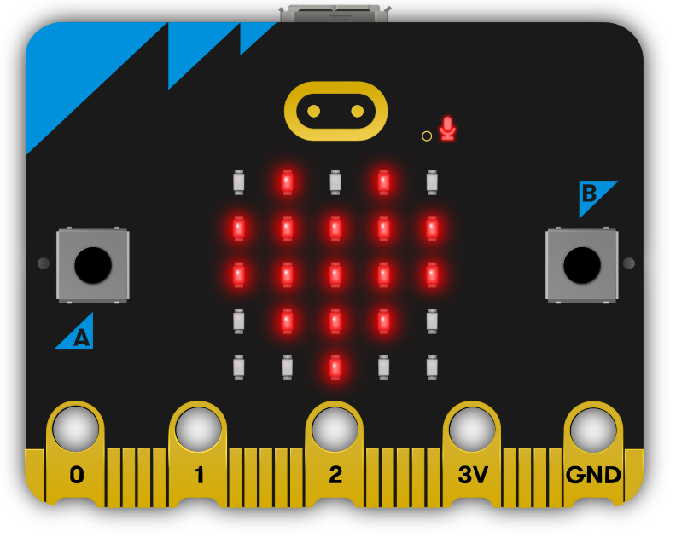
MicroBit 2

Slide 3
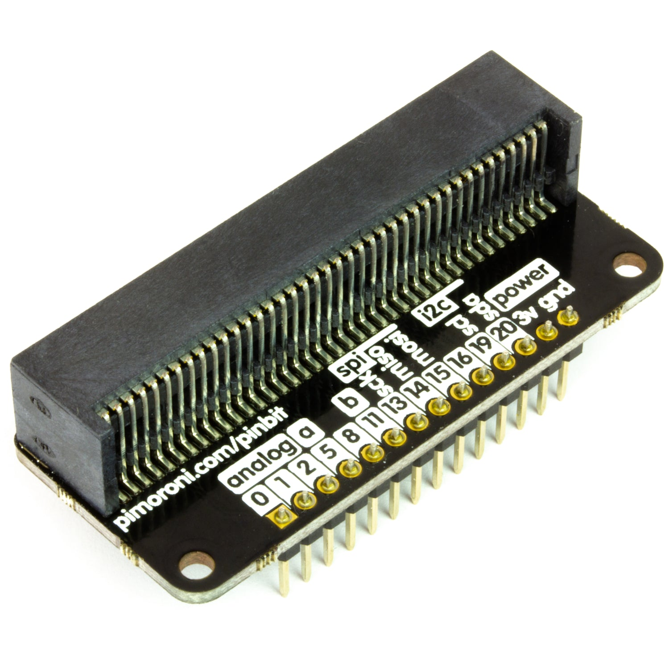
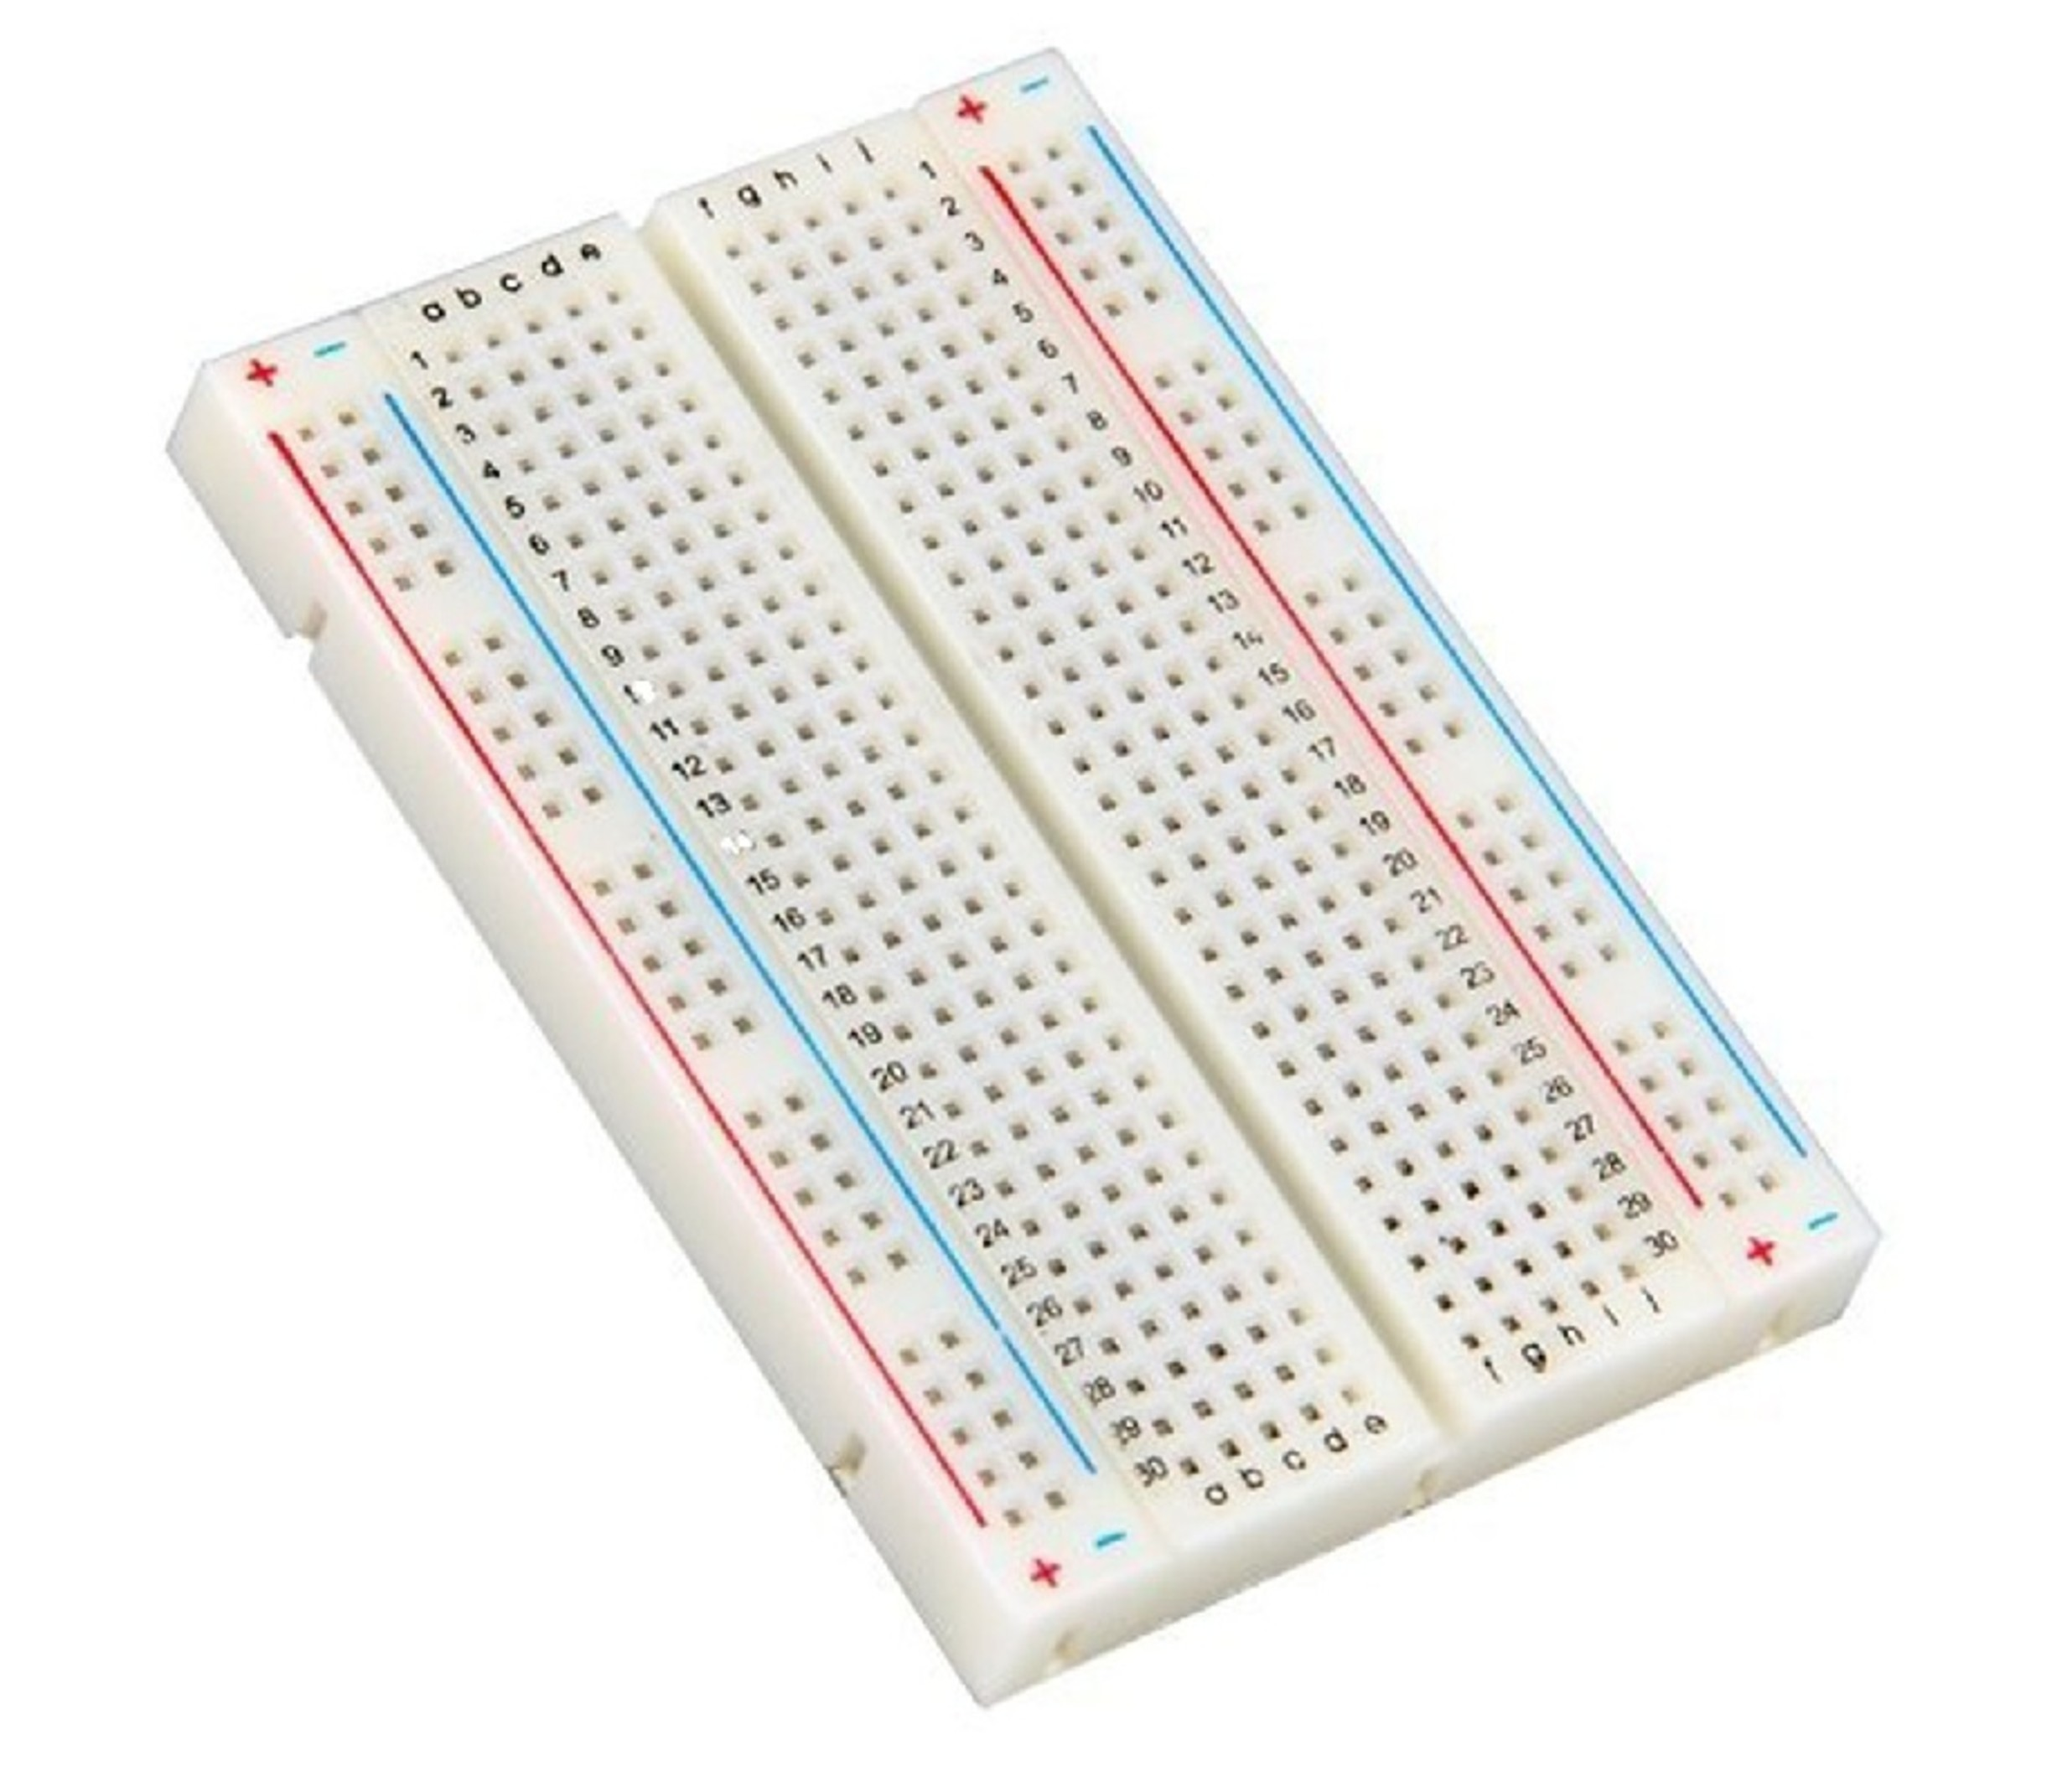
MicroBit + PinBit + breadboard
Pin 0 = groen
Pin 1 = geel
Pin 2 = rood
gnd = aarde

Slide 4
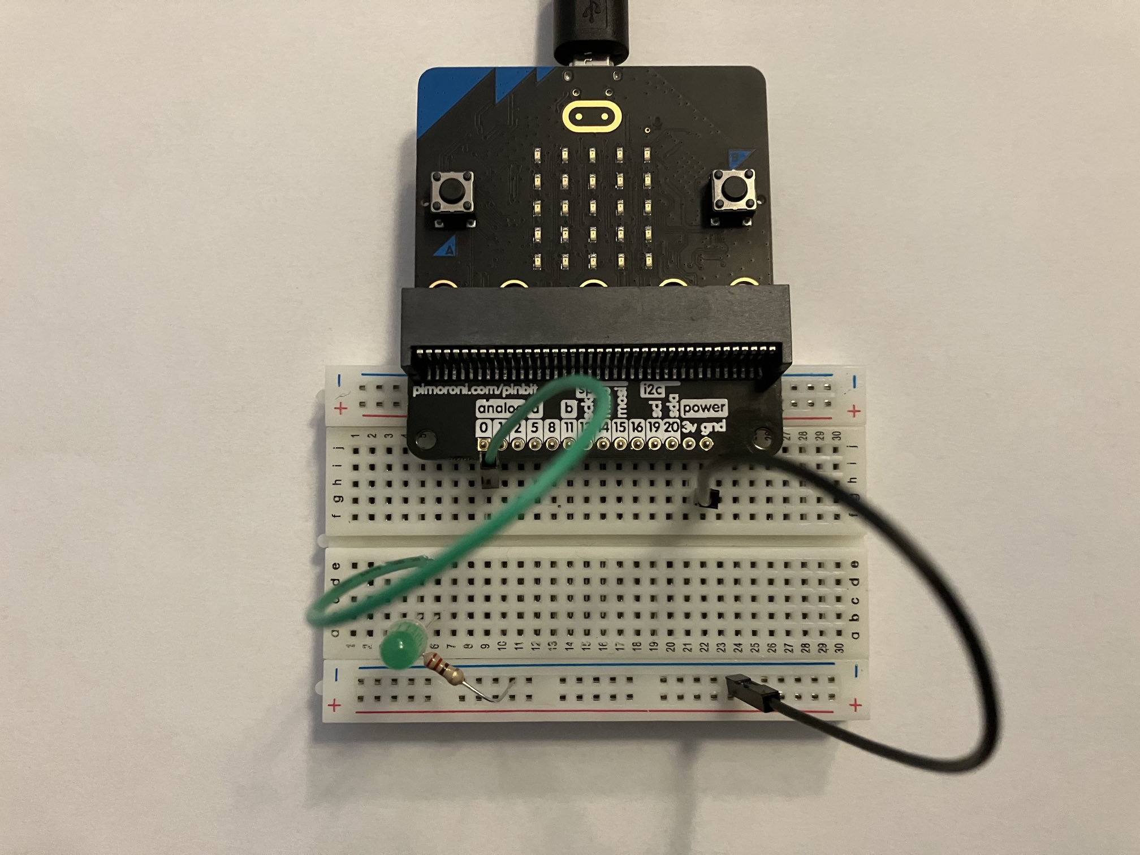
Stap 1: aansluiten
MicroBit
PinBit
Breadboard
Groene led
Groen draadje
Zwart draadje
1 weerstand

Slide 5
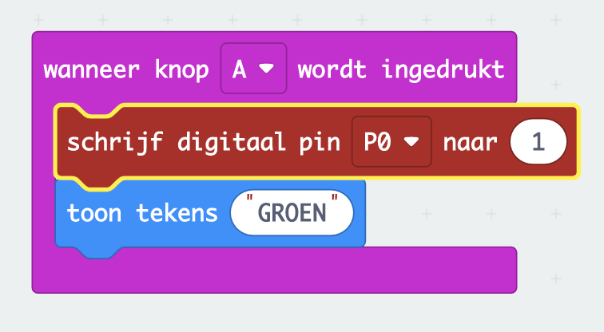
Stap 1: Code

Slide 6
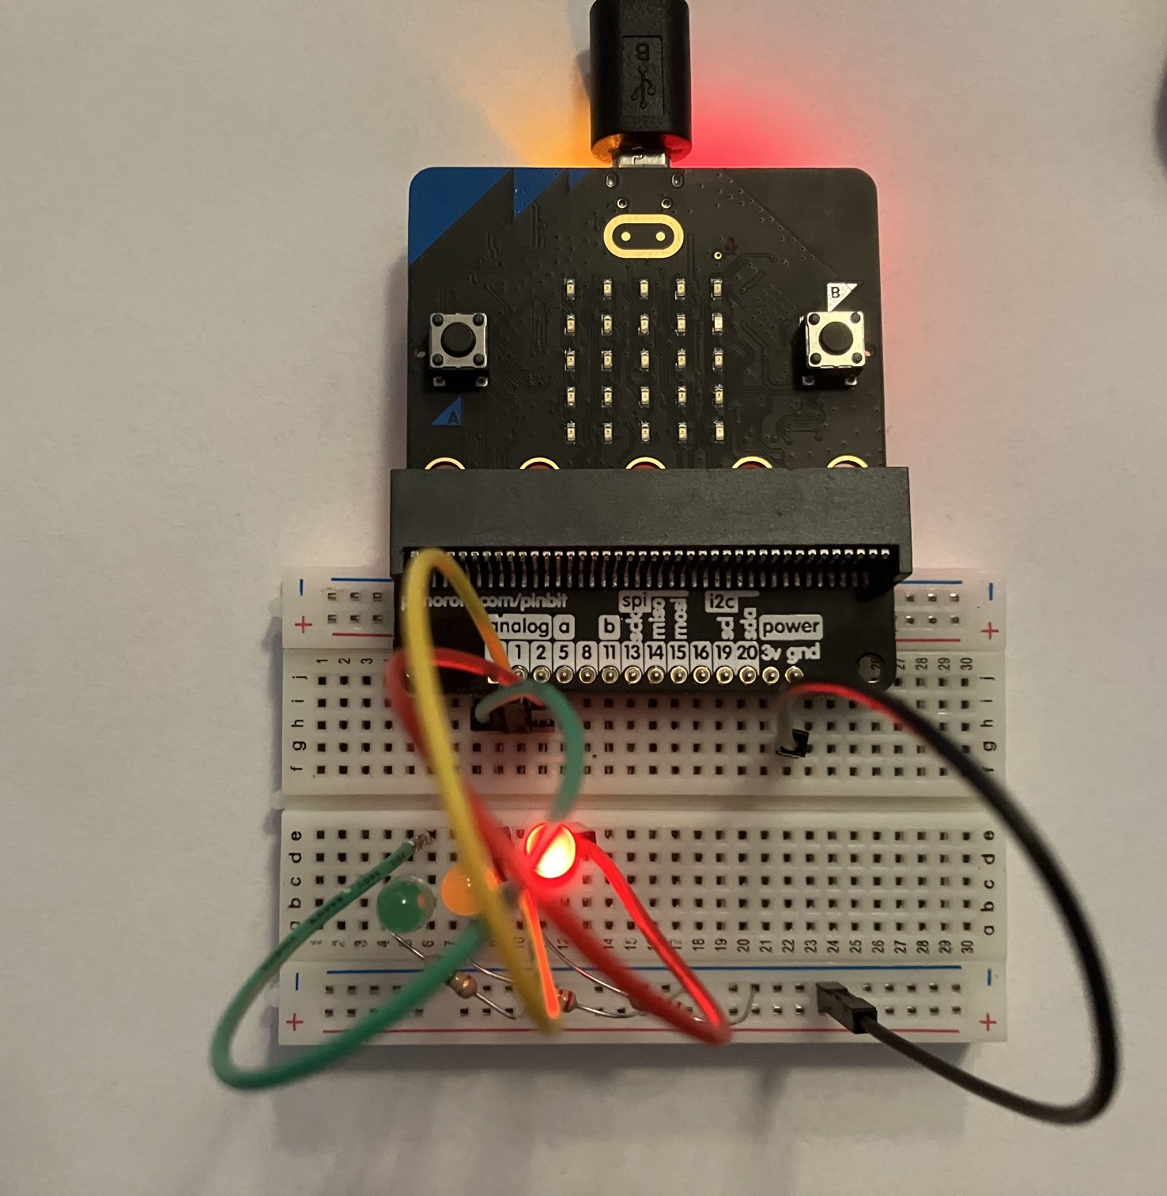
Stap 2:
Gele led
Geel draadje
Rode led
Rood draadje
2x weerstand

Slide 7
Stap 2: code
Mag je zelf verzinnen!
Logica:
Groene led uit
Geel aan + tekens GEEL + pauze
Geel uit en Rood aan + tekens ROOD.

Slide 8

Bedien het stoplicht via radio

Slide 9
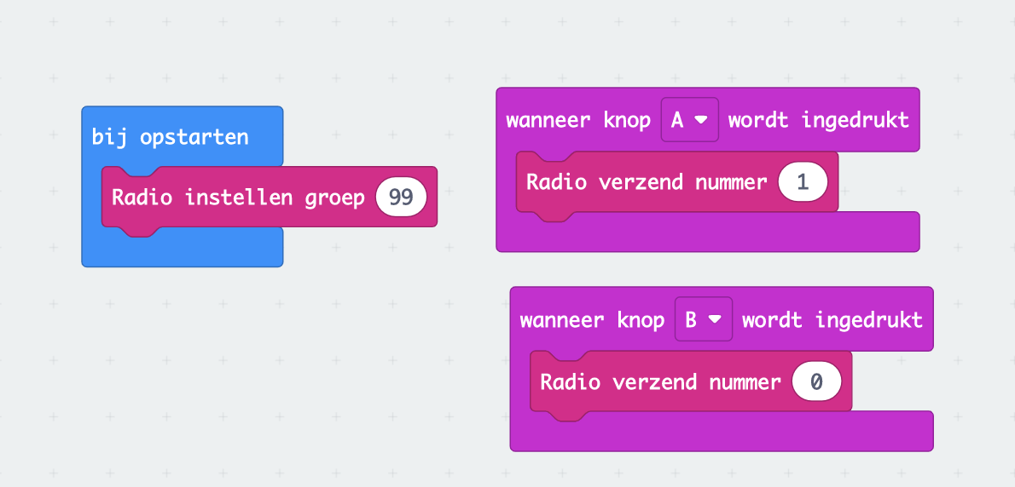
Zenden - kies je eigen kanaal!

Slide 10
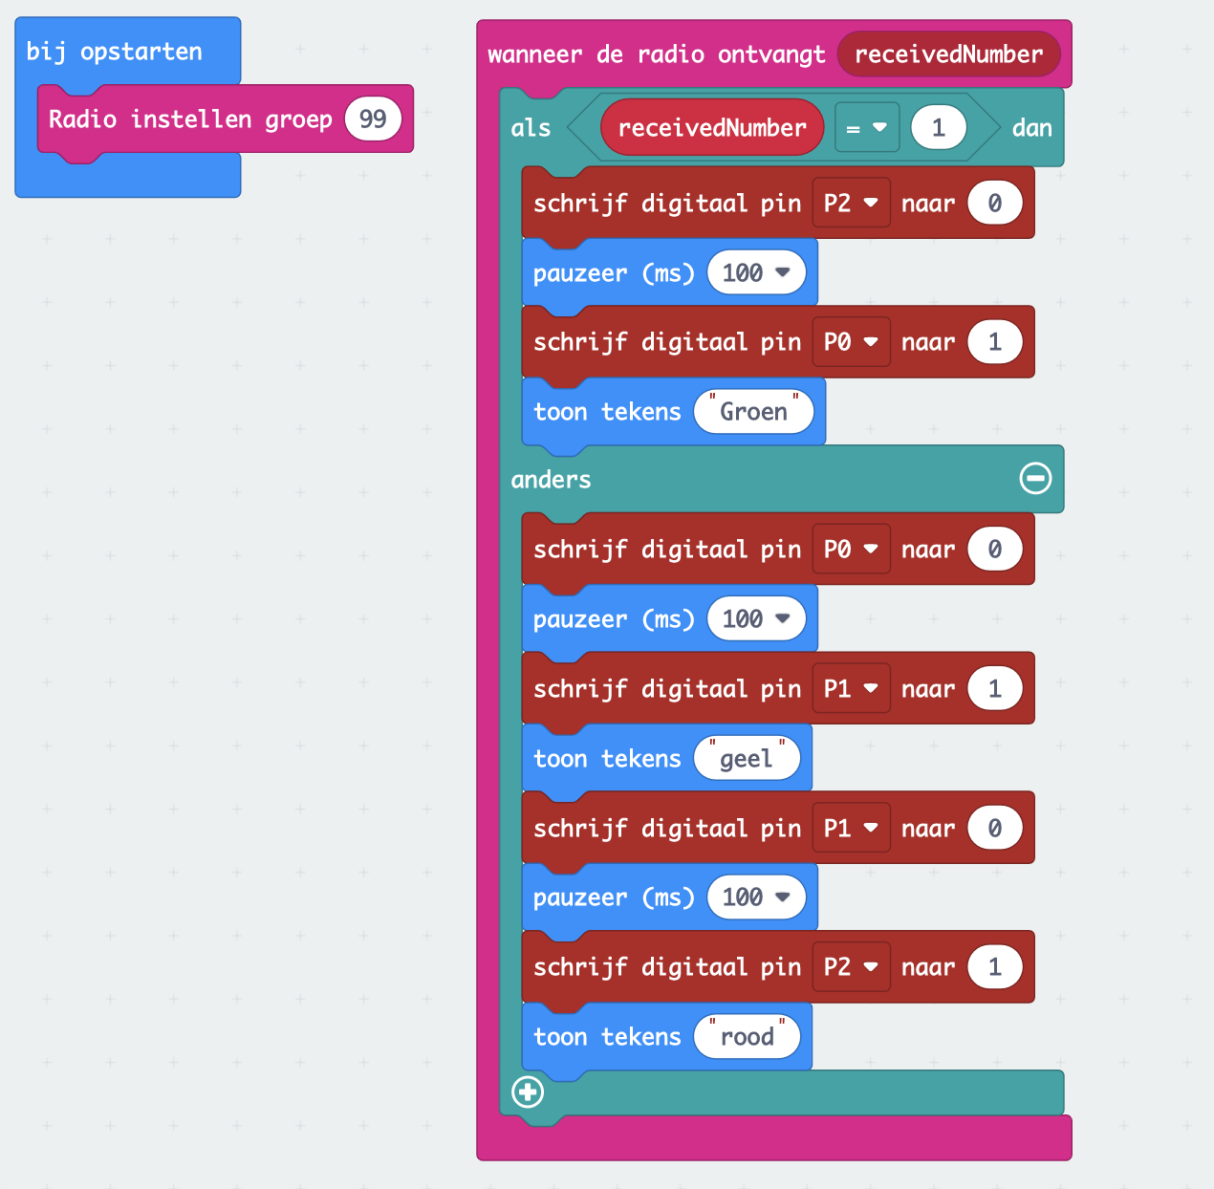
Ontvanger
Zorg dat je dezelfde ‘groep’ hebt als je maatje!

